Slide 2
网络安全协议
Network Security Protocols

Slide 3
概念
协议：两个以上参与者为完成特定任务采取的一系列步骤。
安全协议：基于密码技术，由两个或者两个以上的参与者为完成某项特定的安全任务而采取的一系列步骤。其目的是在网络环境中提供各种安全服务。

Slide 4
概念
上述定义包含五层含义：
协议至少需要两个参与者；
目的是完成某项安全任务；保证通信（信息交换）的安全；
使用密码技术；实现机密性、完整性、不可否认性。
具有严密的共同约定的逻辑交换规则。语法、语义、时序（同步）。协议自始至终是有序的过程，每一个步骤必须执行，在前一步没有执行完之前，后面的步骤不可能执行；
使用访问控制等安全机制。如解密失败或完整性校验无法通过，通常丢弃报文。

Slide 5
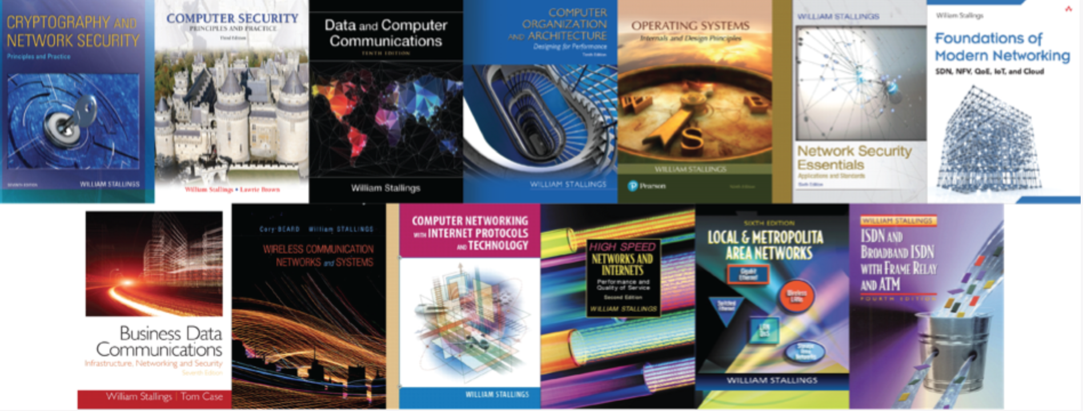
教科书和参考书Textbook & Reference
教科书
  寇晓蕤，王清贤 著，《网络安全通信协议》（第二版），高等教育出版社，2016年
  William Stallings, Network Security Essentials: Applications and Standards, 5th Edition, Prentice Hall, 2010
    英文影印版4th ，清华大学出版社，2010
    中文版5th，清华大学出版社，（白国强 等译）2014
参考教材
  密码学与网络安全，Atul Kahate著，邱仲潘等译，清华大学出版社，2018年。
  William Stallings, 密码编码学与网络安全：原理与实践（第六版） [Cryptography and Network Security:Principles and Practice,Sixth Edition]，电子工业出版社，2015；

Slide 6
课程情况
课程性质：专业方向课（必修）
先修课程：应用密码学
计划学时：48 （理论：32 实验： 16）
上课时间：1-12周 周一 5-6节 周三 3-4节
        自第五周起 周三3-4节为实验课
授课班级：网合18W1、18W2、18W3

Slide 7
课程内容简介
网络安全协议是基于密码学的通信协议。本课程站在密码技术应用者的角度，从协议产生与发展、基本原理、安全性分析、协议比较与应用等方面，较为系统地学习TCP/IP协议簇安全架构与各层的经典安全协议，为网络安全应用于开发打下基础。不同层次的协议相对比较独立，又能形成连贯、相对完整安全架构。

Slide 8
课程目标和教学目的
《网络安全协议》是一门涉及网络技术、密码技术、数论、信息论以及应用编程等多种学科知识的课程，具有很强的理论性，又有一定的实践性。通过本课程的学习，要求学生掌握网络安全的基本概念及基本技术，以及根据不同的环境和业务需求，灵活运用不同的网络安全技术，保护网络的可控性和可用性，保障信息的机密性和完整性。

Slide 9
课程安排和成绩评定
课程安排：30学时授课+16学时上机+2学时复习
成绩评定：
  平时成绩共占50%：主要考核对每堂课知识点的复习、理解和熟悉程度。主要形式是作业、实验和课堂表现。作业成绩：10%。主要考核课堂知识点的理解和熟悉程度。实验成绩：20%。主要考核常见安全协议的配置和分析能力，学生可根据任课教师提出的实验题目与目标，通过结合理论原理与实际设备与协议的配置方法，进行安全协议的配置、测试与分析，给出一定形式的实验验证流程、结果及分析说明。主要形式是实验检查、实验报告。课堂表现：20%。主要考核学生的知识熟悉程度、运用知识开展安全特性分析和安全机制设计能力。主要形式是课堂提问、协议分析与讨论。
  期末项目考核成绩：50%。主要考核学生对网络安全协议概念、原理、方法的熟悉程度，对网络协议案例的分析和设计能力。考核方式采用课程报告的形式。
要求：
按时到课！
按要报求提交作业、实验报告和课程报告。

Slide 10
课程内容
网络安全综述
安全协议分类
密码学基础和公钥基础设施PKI
数据链路层扩展（例如：L2TP）
IP层安全（例如： IPSec ）
传输层安全协议（ 例如：SSL/TLS）
应用层安全协议（例如：PGP、SET）

Slide 11
第一章 网络安全综述
1.1网络安全概述
1.2安全体系架构
1.3安全协议概述
1.4网络各层的相关安全协议
1.5网络安全的标准组织

Slide 12
学习目标
了解网络安全的发展态势
了解网络面临的安全威胁及原因
理解安全协议的概念和安全目标

Slide 13
第一章 网络安全综述
1.1网络安全概述
1.2安全体系架构
1.3安全协议概述
1.4网络各层的相关安全协议
1.5网络安全的标准组织

Slide 14
第一章 网络安全综述
1.1网络安全概述
  1.1.1 网络安全的概念
  1.1.2 网络安全发展态势
  1.1.3 网络面临的安全威胁及原因
  1.1.4 攻击类型

Slide 15
引入: 现实中的举例
电子门禁→认证
挂窗帘 → 防止外人偷窥（保密）
加锁（防盗锁）→ 防小偷（保密）
养狗 → 拒绝不受欢迎之客（访问控制、防火墙）
安装警报系统，摄像头 → 检测不速之客（入侵检测）
物业，门卫→ 审查，授权（权限管理、访问控制）

Slide 16
1.1.1 网络安全的概念
计算机网络的主要功能：
  资源共享
  信息传输
网络安全的含义
  是指网络系统的硬件、软件及其系统中的数据受到保护，不因无意或故意威胁而遭到破坏、更改、泄露，保证网络系统连续、可靠、正常地运行

Slide 17
1.1.1 网络安全的概念
网络安全的重要性
  政务、商务、金融、军事等
网络安全是一个跨多门学科的综合性科学
  包括：通信技术、网络技术、计算机软件、硬件设计技术、密码学等
  在理论上，网络安全是建立在密码学以及协议设计的基础上的
  从技术上，网络安全取决于两个方面：网络设备的硬件和软件的安全，以及设备的访问控制
Notes:
伴随着网络的重要性

Slide 18
1.1.1 网络安全的概念
网络安全的特征
  机密性 信息不泄漏给非授权的用户、实体或者过程的特性。
  完整性 数据未经授权不能进行改变的特性，即信息在存储或传输过程中保持不被修改、不被破坏的特性。
  可用性 可被授权实体访问并按需求使用的特性，即当需要时应能存取所需的信息。
  可认证性 确保通信实体就是它所声称的那个实体

Slide 19
1.1.1 网络安全的概念
网络安全的主要任务
  保障网络与系统
    安全、可靠、高效、可控、持续地运行和被访问
  保障信息
    机密、完整、不可否认、可认证地传输和使用

Slide 20
1.1.1 网络安全的概念
需要保护的对象
  硬件
    服务器、路由器、主机（PC&工作站等）等
  软件
    操作系统、应用软件等
  数据
    电子邮件、电子商务、电子政务、信息发布等

Slide 21



网络安全事件——网络监听？
屏幕输入
用户名：abcde
口令：12345
正常连接
信
息
被
截
获
服务器
屏幕显示
用户名：abcde
口令：12345
网络监听者

Slide 22

网络安全事件——假冒站点？
服务器A
网址 www.ujn.edu.cn
服务器B
假冒www.vjn.edu.cn
当假冒服务器出现时
当浏览者输入
www.vjn.edu.cn时，
且不被访问者察觉时，
实际访问的是服务
器B，这样他的私
人信息就可能被B
非法获取
浏览者与服务
器A连接，访
问站点
www.ujn.edu.cn

Slide 23



网络安全事件——不安全Email
甲给乙发出Email
乙收到该Email
邮件在传送过程中被截取
偷盗者篡改邮件后以甲的身份重新发送
A
B
2.如果偷盗者直接假冒
甲的身份给乙发了假
邮件，怎么办？
1.如果偷盗者截取Email
后不发给乙，怎么办？
Email偷盗者

Slide 24



网络安全事件——抵赖？
甲给乙发送了一封Email
甲否认发送过
商家否认收到过
来自甲的购货款
甲通过商家的
网站购买了某些
商品，并通过网络
支付了所需的货款

Slide 25
1.1.2 网络安全发展态势
早期计算中(50-60年代)，系统专属且封闭．访问安全不是重要问题
  网络完全在组织控制之下
  计算机间通信使用的协议不公开
小型机和微机发展阶段(70-80年代)，信息安全仍被看作硬件/软件系统的目标.
自上世纪90年代初，Internet迅速发展， TCP/IP等开放标准成为连接全球计算机的纽带．
机遇ＶS挑战:网络繁荣ＶS面临的威胁和攻击

Slide 26
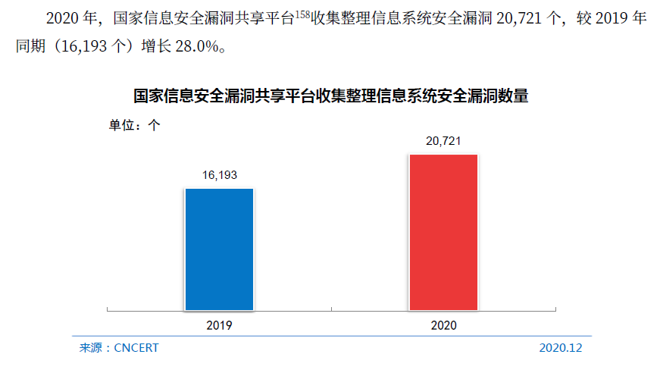
1.1.2 网络安全发展态势
第47次《中国互联网络发展状况统计报告》

Slide 27
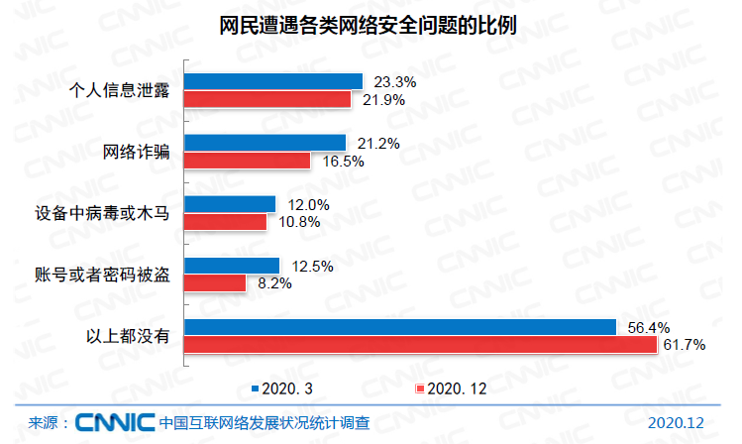
1.1.2 网络安全发展态势
网民遭遇各种安全问题的比例

Slide 28
1.1.3 网络面临的安全威胁及原因
常见的不安全因素
  物理因素：物理设备的不安全，电磁波泄漏等
  系统因素：系统软、硬件漏洞，病毒感染，入侵
  网络因素：网络协议漏洞，会话劫持、数据篡改，网络拥塞，拒绝服务
  管理因素：管理员安全意识淡漠，误操作

Slide 29
1.1.3 网络面临的安全威胁及原因
微机的安全结构过于简单
  微机发展之初，为降低成本，认为许多成熟的安全机制不再必要。
网络协议的弱点 ：
  TCP/IP设计本身考虑安全方面的需求较少，弱点明显。
网络操作系统的漏洞 ：
  操作系统规模庞大，其中网络协议实现尤其复杂，决定了操作系统必然存在各种实现过程带来的缺陷和漏洞。
  是网络面临的重要安全威胁之一，且安全漏洞的暴露速度不断加快
应用系统设计的漏洞 ：
  应用程序设计过程中因人的局限性所导致的缺陷或漏洞
  硬件设计方面，我国较落后，这方面的后门与漏洞还很难具体化。这是我们网络所面临的最为深刻的威胁之一。

Slide 30
1.1.3 网络面临的安全威胁及原因
恶意攻击 ：
  网络攻击：网络与系统资源的消耗
    黑客攻击的自动化工具水平不断提高，攻击工具的攻击能力与复杂程度在不断提高
    对黑客技术水平的要求不断降低
来自合法用户的攻击 ：
  是最容易被管理者忽视的安全威胁之一，而大部分网络安全事件与内部人员的参与相关。网络管理漏洞是直接原因。
人为的原因造成潜在的安全隐患
  系统网络参数设置不当带来的威胁
  密码设置过于简单
  拒打补丁…………

Slide 31
1.1.3 网络面临的安全威胁及原因
高
跨主机新型工具
工具
新型扫描工具
对黑客的技术要求
报文欺骗
拒绝服务
窃听
分布式攻击工具
手工扫描
www 攻击
自动扫描
使用图形界面
后门
破坏审计信息
利用网管
通信冲突
攻击的复杂程度
窃取信息
利用漏洞
破密码
攻击者
自我复制
低
猜密码
1980
1985
1990
1995
2000

Slide 32
1.1.4 攻击类型
自然威胁：
自然灾害、恶劣环境、电磁辐射、电磁干扰、网络设备老化等
人为威胁：
被动攻击和主动攻击
我们主要讨论人为攻击:
被动攻击
主动攻击
监听
中断
（可用性）
篡改
（完整性）
伪造
（真实性）
消息内容获取
业务流分析
人为攻击分类

Slide 33
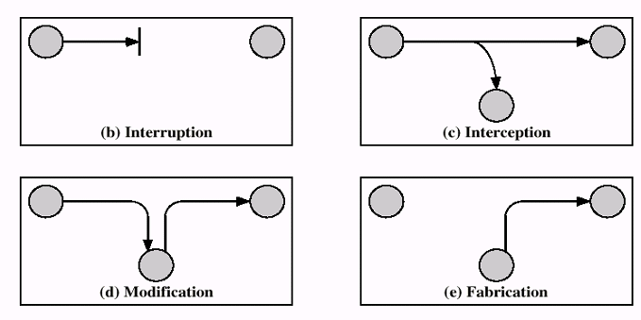
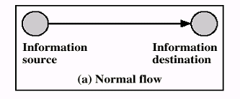
1.1.4 攻击类型
常见攻击小结
  中断（Interruption）〈-〉可用性（Availability）
  窃听（Interception）〈-〉机密性（Confidentiality ）
  修改（Modification） 〈-〉完整性（Integrity）
  伪造（Fabrication） 〈-〉可认证性（Authenticity）

